Slide 1

Ejercicios Arduino
Facultad de Estadística e Informática 03 / Julio / 2017

Slide 2
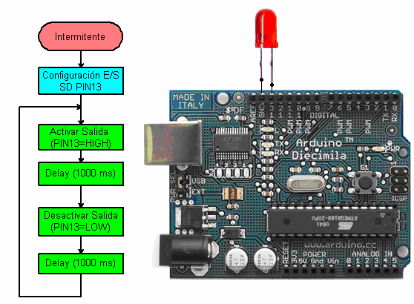
Ejercicio 1: Prender LED
Se trata de realizar un ejercicio básico que consiste en encender y a pagar un led que conectamos en el PIN 13 de Arduino que lo configuramos como salida.

Slide 3
Ejercicio: Encender LED
int ledPin = 13; // Definición de la salida en el PIN 13
void setup() //Configuración
{
pinMode(ledPin, OUTPUT); // designa la salida digital al PIN 13
}
void loop() // bucle de funcionamiento
{
digitalWrite(ledPin, HIGH); // activa el LED
delay(1000); // espera 1 seg. (tiempo encendido)
}
Obsérvese que se ha colocado el diodo LED, sin resistencia en serie dado que el PIN13 de Arduino ya lleva incorporada una resistencia interior, en el caso de colocar el diodo LED en otra salida deberíamos colocar una resistencia de al entre 220 y 500 ohmios dependiendo del consumo de corriente del diodo

Slide 4
Ejercicio: Apagar LED
int ledPin = 13; // Definición de la salida en el PIN 13
void setup() //Configuración
{
pinMode(ledPin, OUTPUT); // designa la salida digital al PIN 13
}
void loop() // bucle de funcionamiento
{
digitalWrite(ledPin, LOW); // desactiva el LED
delay(1000); // espera 1 seg. (tiempo apagado)
}
Obsérvese que se ha colocado el diodo LED, sin resistencia en serie dado que el PIN13 de Arduino ya lleva incorporada una resistencia interior, en el caso de colocar el diodo LED en otra salida deberíamos colocar una resistencia de al entre 220 y 500 ohmios dependiendo del consumo de corriente del diodo

Slide 5
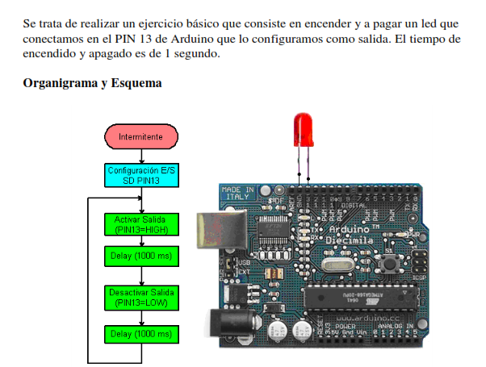
Ejercicio: Intermitente

Slide 6
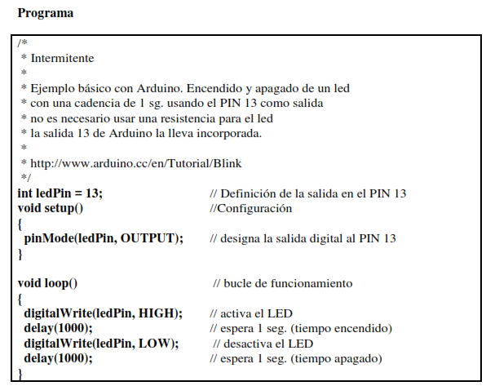
Ejercicio: Intermitente

Slide 7
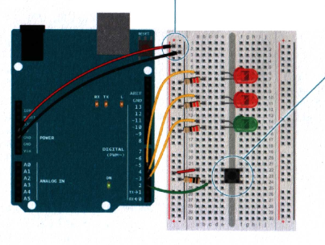
Ejercicios: Pulsador

Slide 8
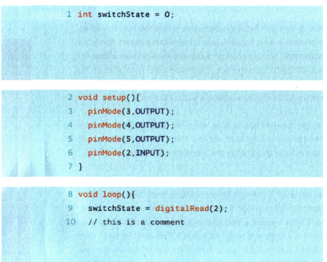
Ejercicios: Pulsador

Slide 9
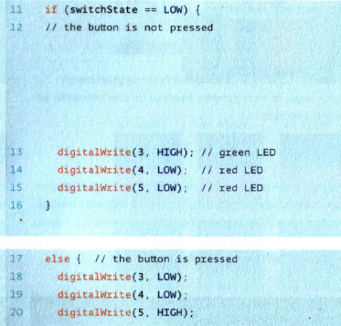
Ejercicios: Pulsador

Slide 10
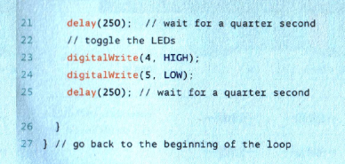
Ejercicios: Pulsador

Slide 11
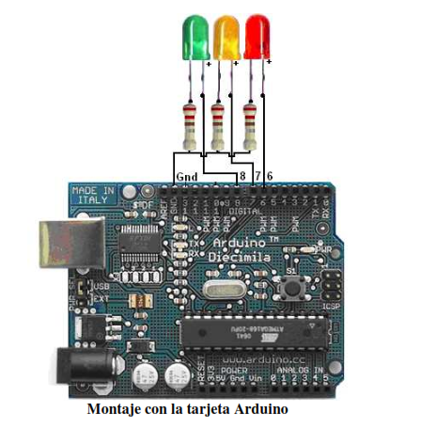
Ejercicio: Semaforo

Slide 12
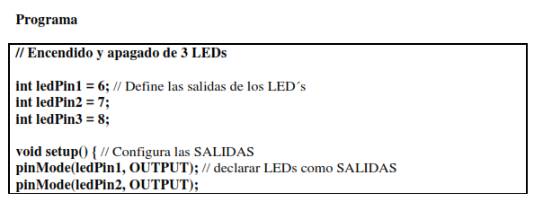
Ejercicio: Semaforo

Slide 13
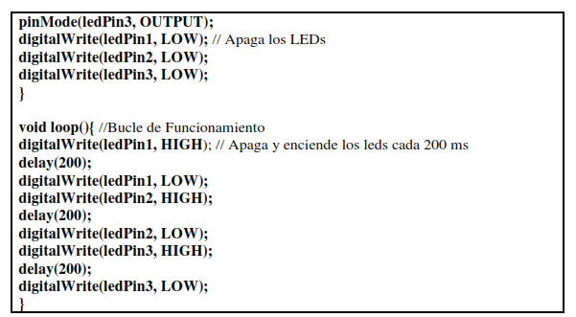
Ejercicio: Semaforo

Slide 14
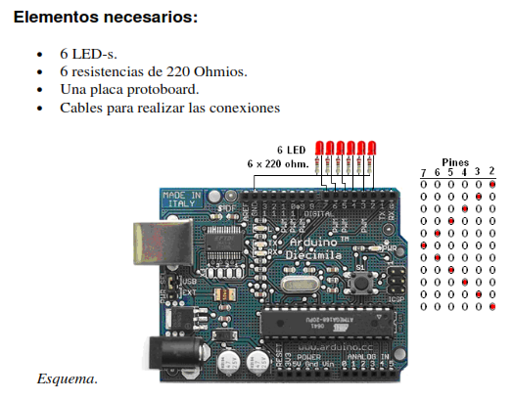
Ejercicio: Luces Auto Increíble

Slide 15
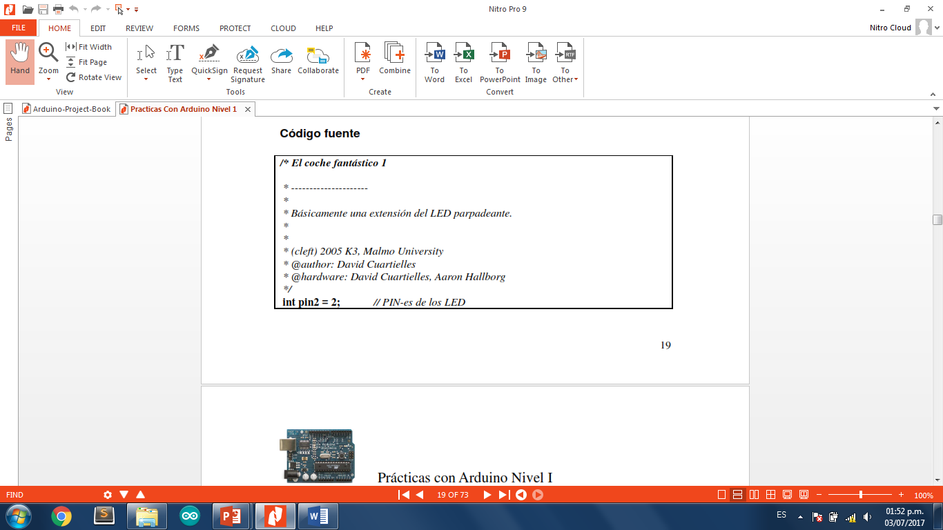
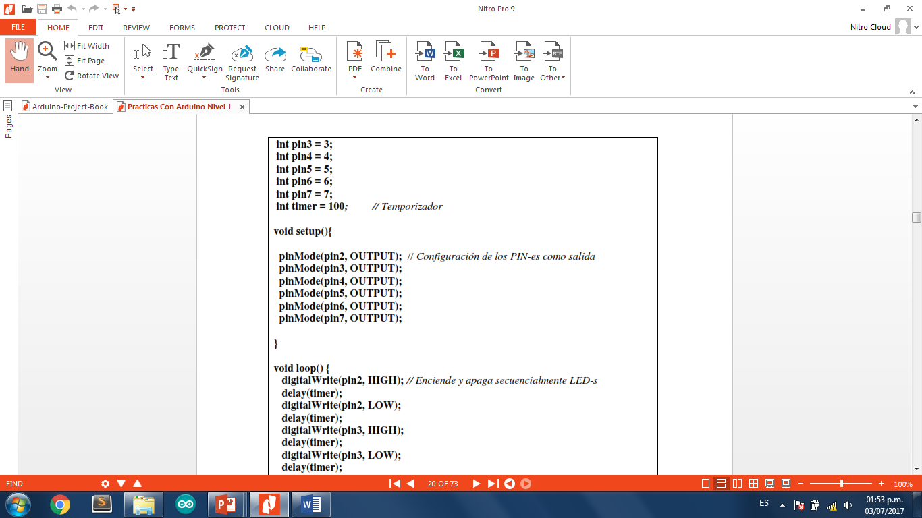
Ejercicio: Luces Auto Increíble

Slide 16
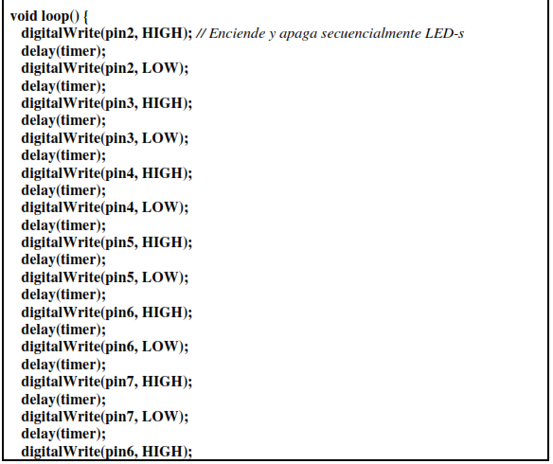
Ejercicio: Luces Auto Increíble

Slide 17
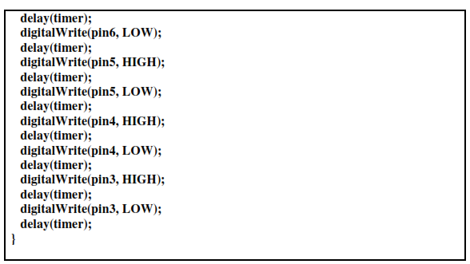
Ejercicio: Luces Auto Increíble

Slide 18
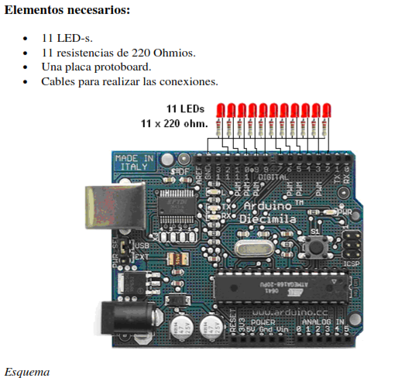
Ejercicio: Estrella Fugaz

Slide 19
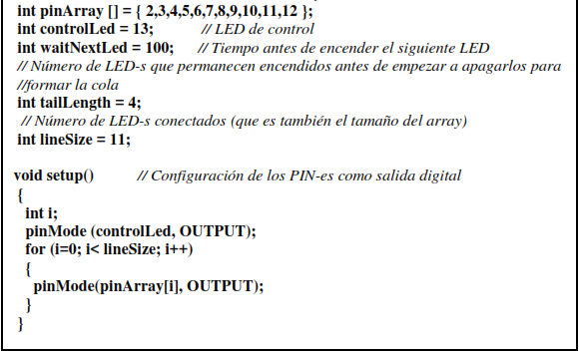
Ejercicio: Estrella Fugaz

Slide 20
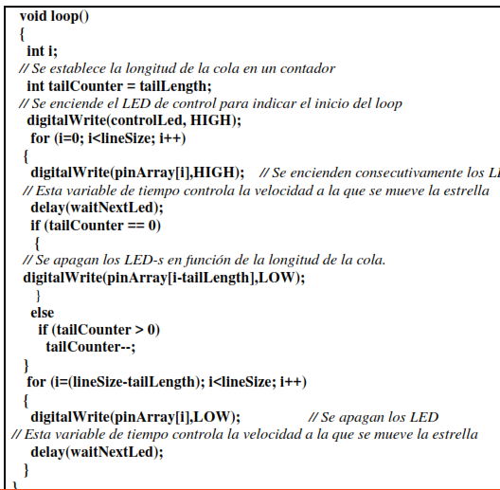
Ejercicio: Estrella Fugaz

Slide 21
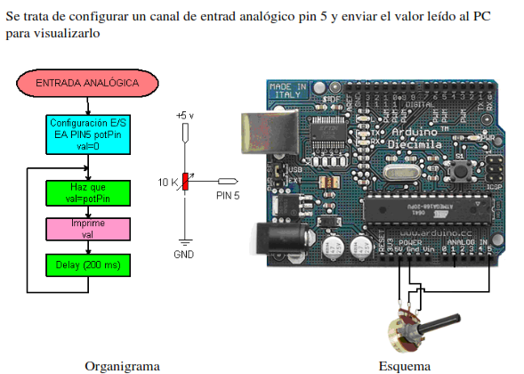
Ejercicio: Entrada Analógica

Slide 22
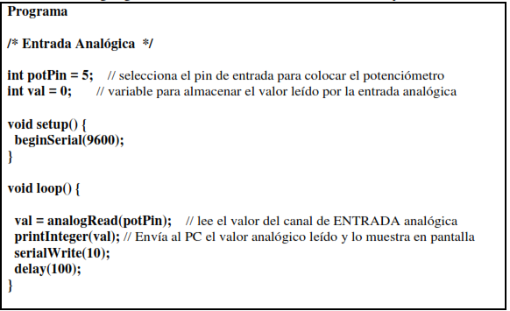
Ejercicio: Entrada Analógica

Slide 23
Ejercicios Arduino
Facultad de Estadística e Informática 2017

